Slide 1
Презентация на тему:
«Моя малая Родина»
МУНИЦИПАЛЬНОЕ БЮДЖЕТНОЕ ДОШКОЛЬНОЕ ОБРАЗОВАТЕЛЬНОЕ
УЧРЕЖДЕНИЕ ДЕТСКИЙ САД №13 «Сказка»
(МБДОУ № 13)
Подготовила воспитатель: Прутяну С.А.
г.Аксай
2025г.

Slide 2
Моя малая родина
Моя - потому что здесь моя семья,
мои друзья, мой дом, моя улица,
мой детский сад…
Малая - потому что это маленькая
частичка моей необъятной страны.
Родина - потому что здесь живут
родные моему сердцу люди.

Slide 3
Проблема
Отсутствие у детей второй младшей группы систематизированных знаний о семье, детском саде, родном городе.
Цель
Расширение представлений дошкольников о родном городе, семье, детском саде. Воспитание чувства гордости и любви к своей малой Родине.

Slide 4
Задачи
Образовательные:
формировать первоначальные представления о семье. Учить называть членов семьи;
формировать положительное отношение к детскому саду; обобщить знания детей о профессиях сотрудников детского сада;
дать элементарные представления о родном городе; формировать умение передавать свои впечатления о родном городе, узнавать главные достопримечательности на фото.
Развивающие:
развивать внимание, память, мышление, наблюдательность;
продолжать расширять и активизировать словарный запас по данной теме.
Воспитательные:
внушать детям чувство гордости за свою семью; прививать уважительное, заботливое отношение к взрослому, к пожилым родственникам;
воспитывать у детей доброе отношение друг к другу и к тем, кто работает в детском саду;
воспитывать в детях чувство любви к своему городу.

Slide 5
Знакомя детей нашей группы с понятием «малая Родина», мы поставили для себя цель: помочь детям лучше узнать свою семью, свой дом, детский сад, родной город. Для родителей своя цель: заинтересовать жизнью детей в детском саду, вовлечь в совместную деятельность по воспитанию наших детей.

Slide 6
Консультация для родителей «Воспитание любви к родному краю».
Совместная работа с детьми по оформлению «Генеалогическое древо моей семьи».
Предложить родителям принести семейные фотографии для оформления альбома «Моя семья».
Индивидуальные беседы с родителями о том, как учить детей любить и охранять природу, и о том, как знакомить детей с родным городом.
Предложить родителям совместные с детьми прогулки, во время которых малыши знакомятся с местностью, любуясь самыми прекрасными местами своей малой родины.
Взаимодействие с родителями

Slide 7
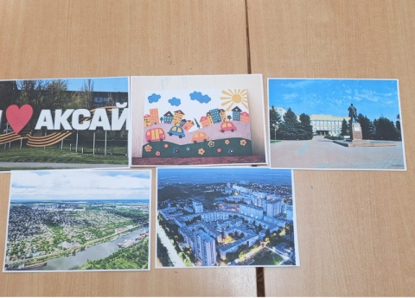
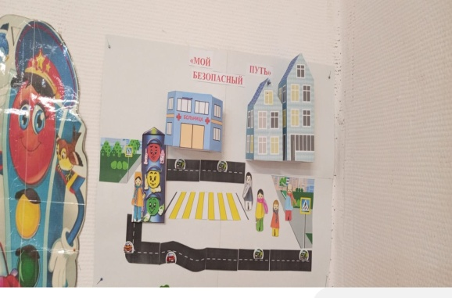
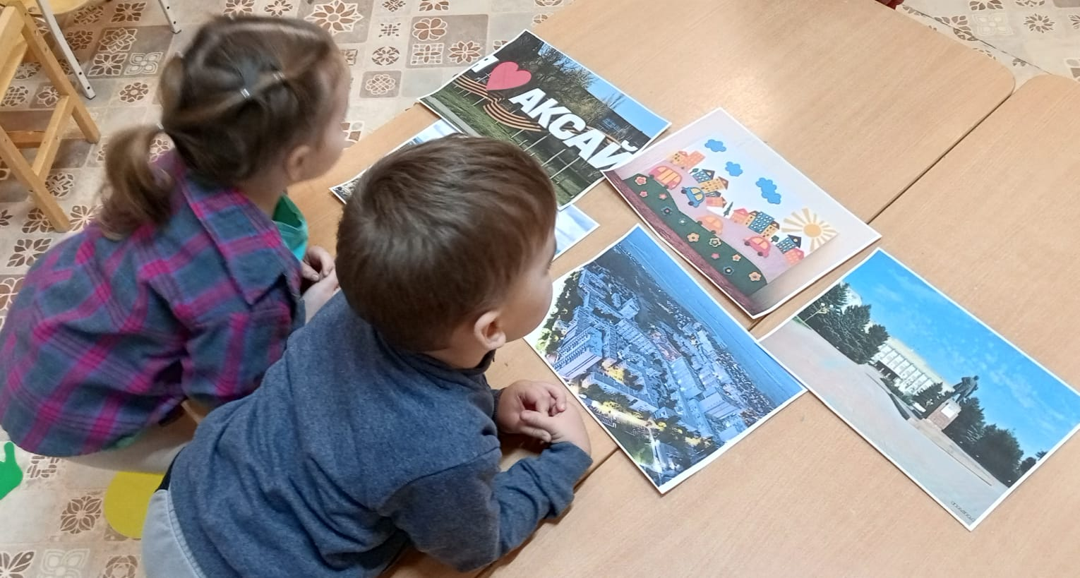
Город, в котором я живу
Цель:
формировать представления о родном городе. Учить детей называть родной город.
Рассматривание книжки-раскладушки
«Я здесь живу»

Slide 8
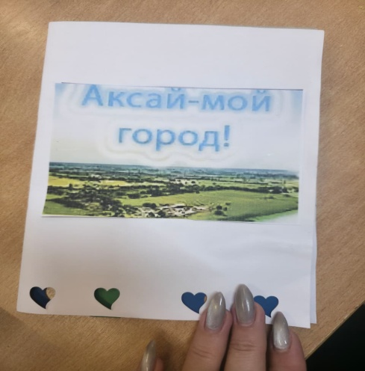
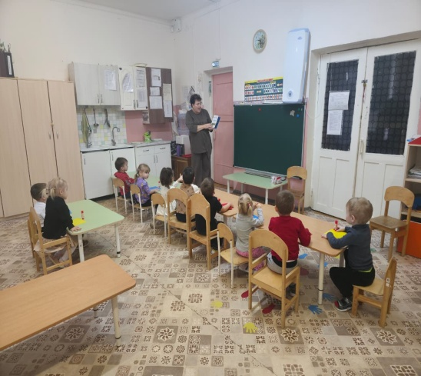
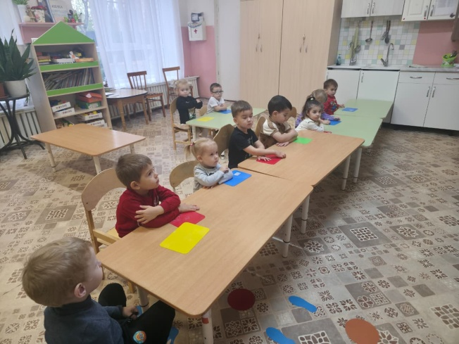
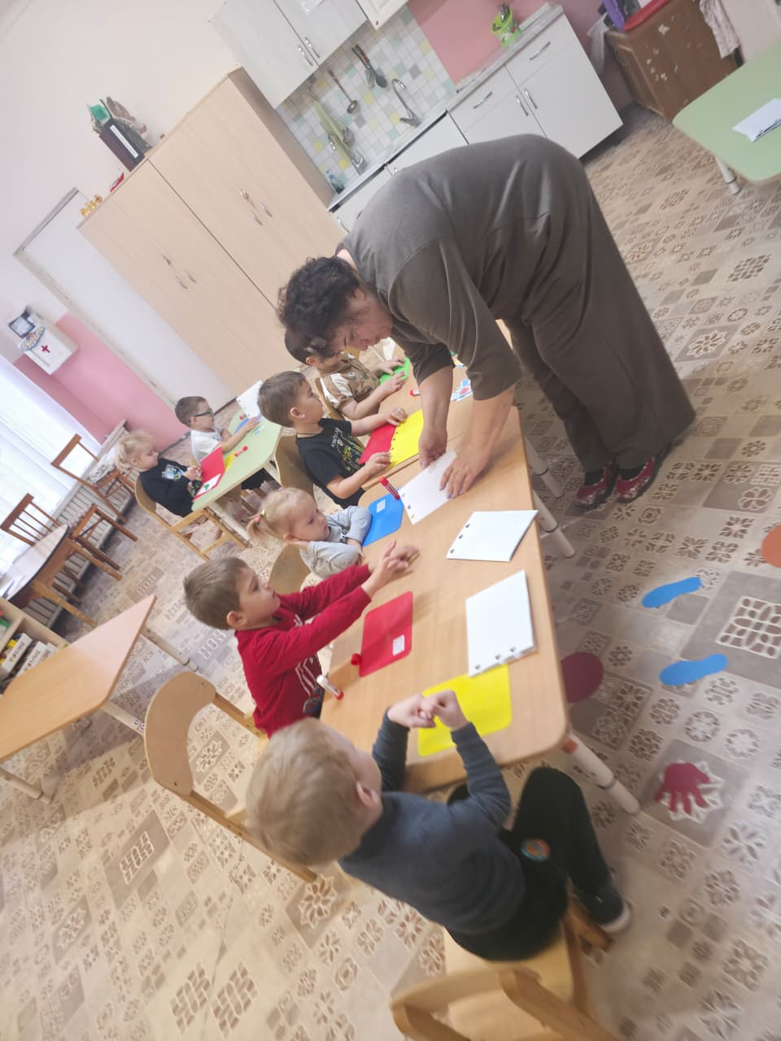
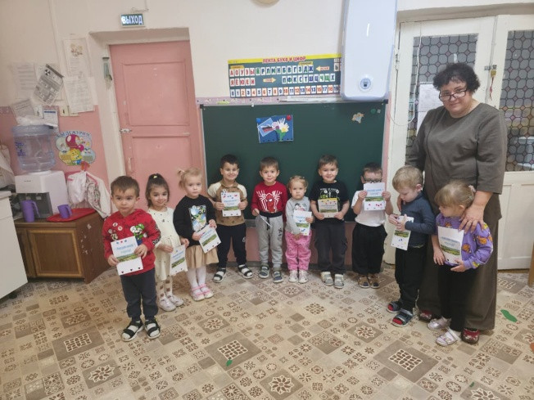
Город, в котором я живу
«аппликация аксай- мой город»

